Slide 1
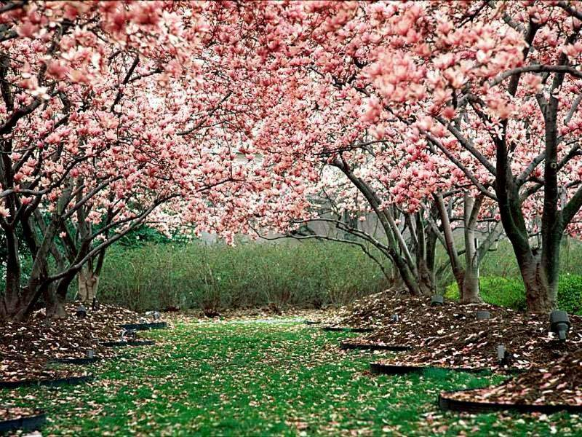
春到梅花山

Slide 2
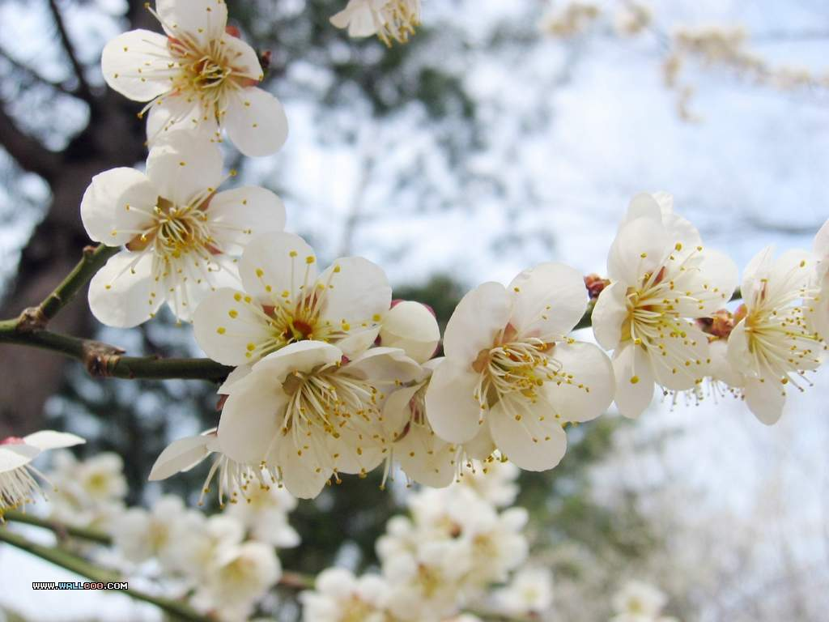

Slide 3
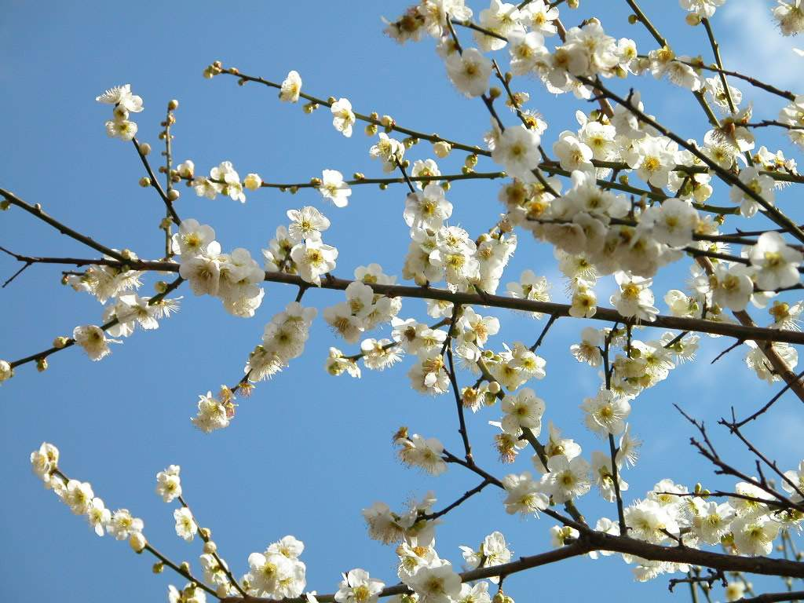

Slide 4
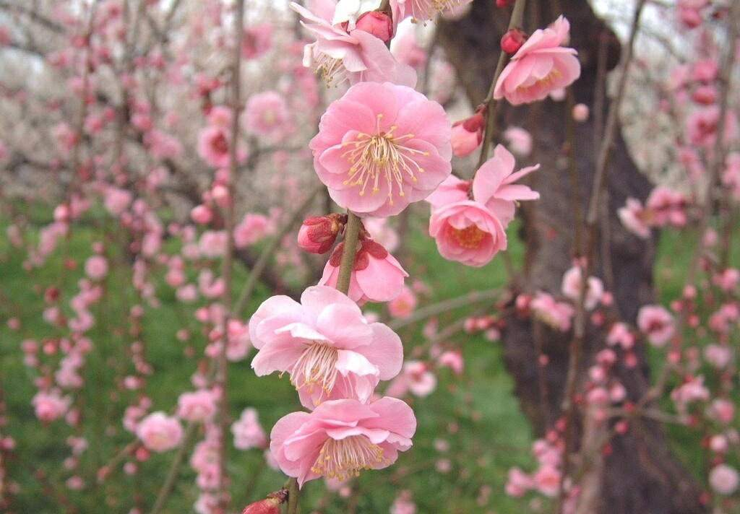

Slide 5
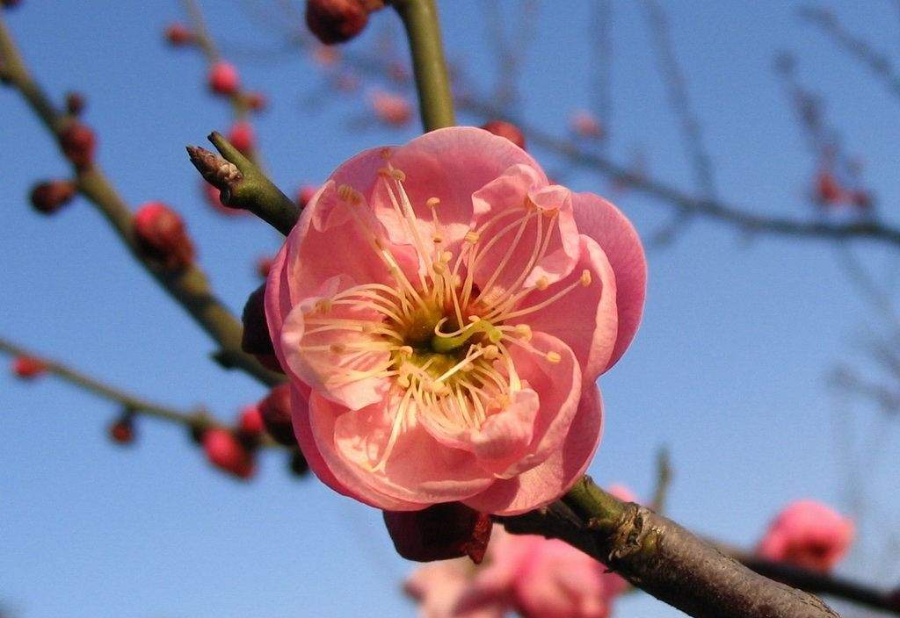

Slide 6
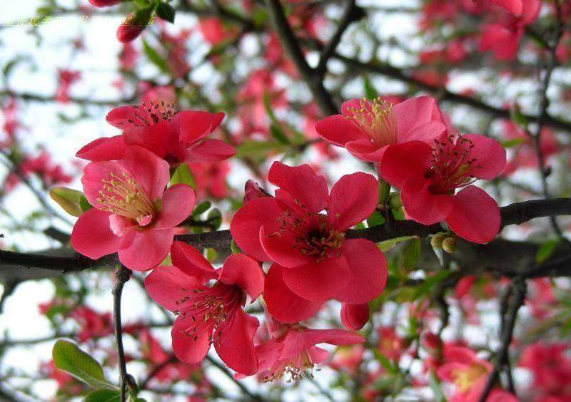

Slide 7


Slide 8
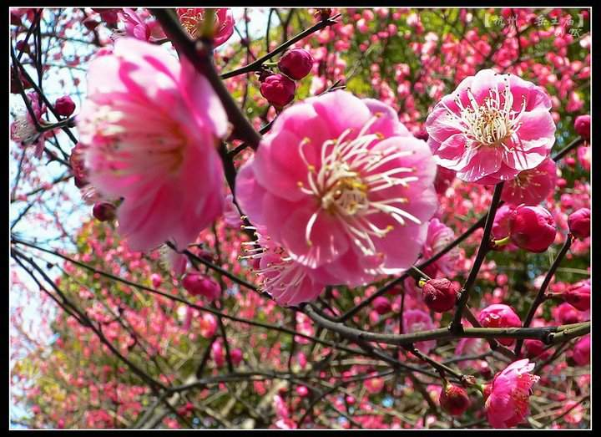

Slide 9


我会认
hán
hái
jìn
āi
piàn
寒
还
尽
挨
片
寒风
还有
尽力
挨近
片段

Slide 10
我会认
fā
xiū
xī
huān
发
休
息
欢
发现
休养
休息
欢乐

Slide 11

请同学们自读第一段，说说你读懂了什么。
梅花开放的时间 ：
早春，寒气还没有退尽，满山的梅花就开放了。

Slide 12
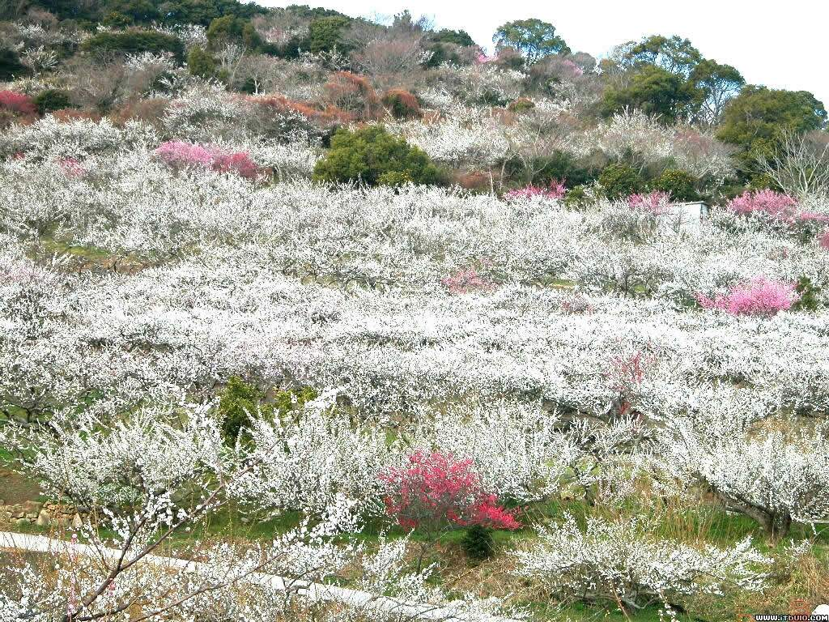
早春，寒气(hánqì)还(hái)没有退(tuì)
尽(jìn)，满山的梅花就(jiù)开放了。

Slide 13
请同学们自读第一段，说说你读懂了什么。
梅花盛开的样子 ：
盛开的梅花，你挨着我，我挨着你，像蓝天下的片片彩云。

Slide 14
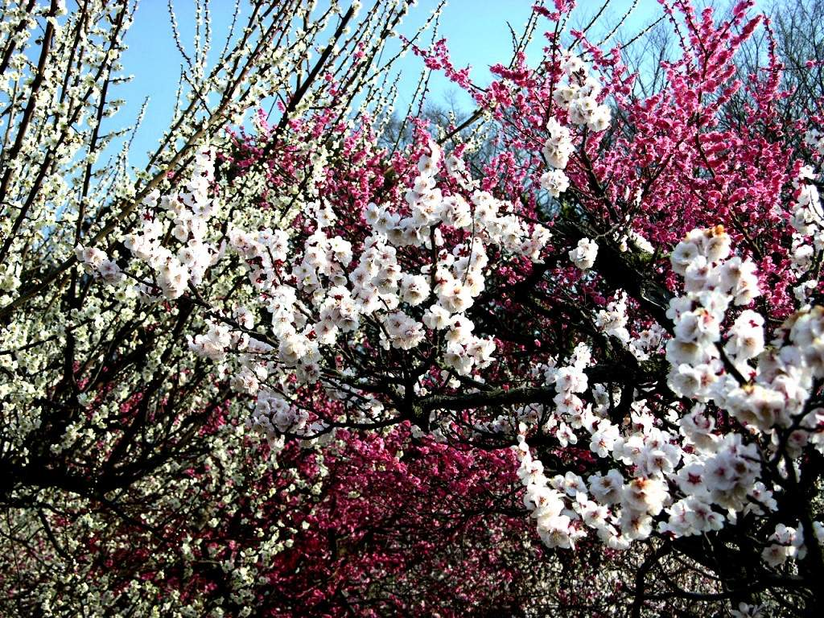

Slide 15
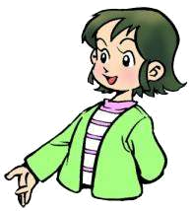
请同学们自读第一段，说说你读懂了什么。
梅花发出的味道 ：
那一朵一朵的梅花，晶莹透亮，散发出淡淡的清香。
指导朗读

Slide 16
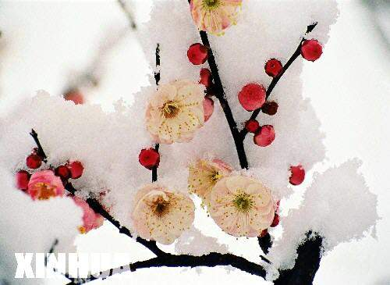
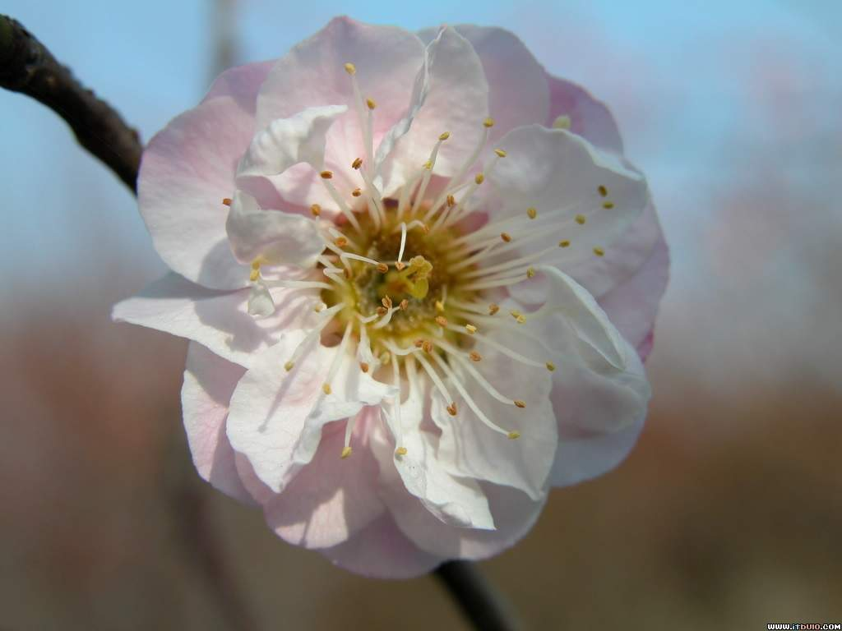
腊梅
那(nà)一朵一朵(yīduǒ)的梅花，晶莹(jīngyíng)透亮(tòuliàng)，散发(fā)出
淡淡的(dàndànde)清香(qīngxiāng)。

Slide 17

小组讨论
请同学们继续读课文，看看这一段一共有句话，每句话讲了什么。
这一段一共有二句话。
第一句总写人们喜爱梅花。
第二句具体写人们怎么喜爱它。

Slide 18
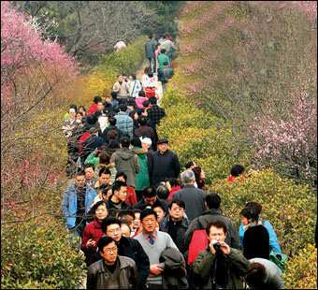
涌(yǒng)动(dòng)

Slide 19
人们喜欢梅花，一有空就到梅花山去踏青、赏梅。到了休息日，人就更多了，请你边读边想象当时的情景，说说你在什么地方看到过那么多人。想象一下你到了梅花丛中，除了看到满眼的梅花，还会看到什么，听到什么。

Slide 20

动脑筋
“梅花山成了欢乐的海洋”形容人们很高兴，想象一下他们会说些什么。

Slide 21
课外练习
用下列偏旁组字：
提手旁：（ ）（ ）（ ） 宝盖头：（ ）（ ）（ ）
走之底：（ ）（ ）（ ） 三点水：（ ）（ ）（ ）
打
宋
达
江

Slide 22
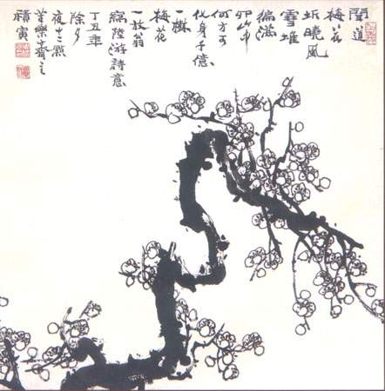
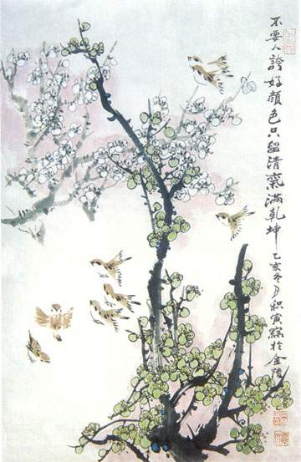
课外拓展

Slide 23
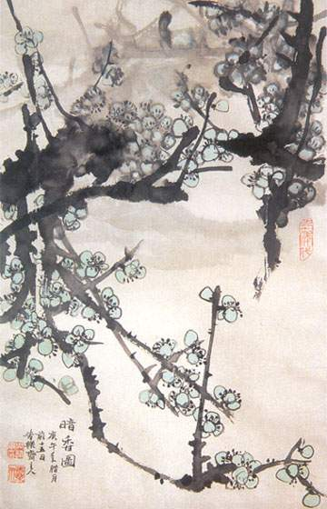
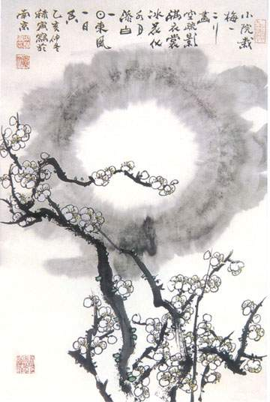
课外拓展

Slide 24
苏州邓尉山
江苏省苏州城西南30公里的吴县光福乡邓尉山。山上植数万株梅花，品种繁多，雪梅、寿桃梅、猪肝梅等名品各展风采，也有“邓尉梅花甲天下”之说。梅花盛开时节，满山皆白，不知何处香，弥漫十余里，有“入山无处不花枝，远近高低路不知”的感觉。

Slide 25
无锡梅园
江苏无锡市梅园，背依龙山，面向太湖，园中以梅饰山，俯山植梅，别具一格，有梅4000多株，面积500亩，名种荟萃。登高远眺，但见梅林茂密，如临花海，云蒸霞蔚，有的洁白素净，有的红颜淡妆。王安石有诗咏道：“遥知不是雪，为有暗香来。”

Slide 26

谢谢

